Slide 1
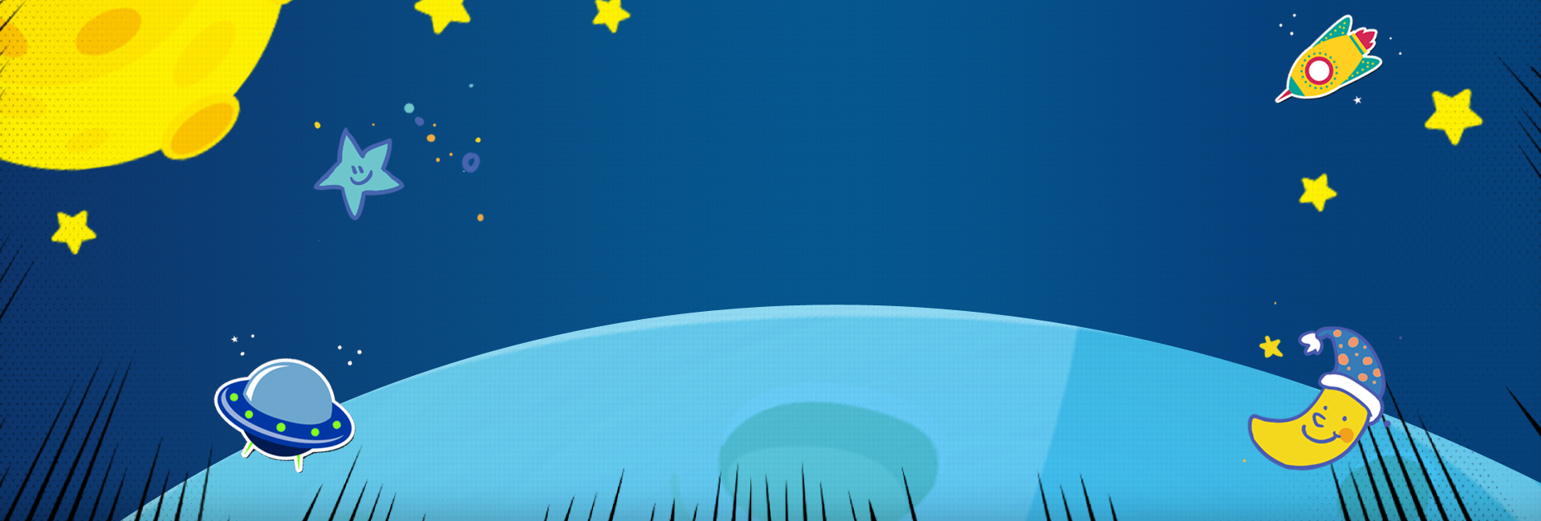





Slide 2
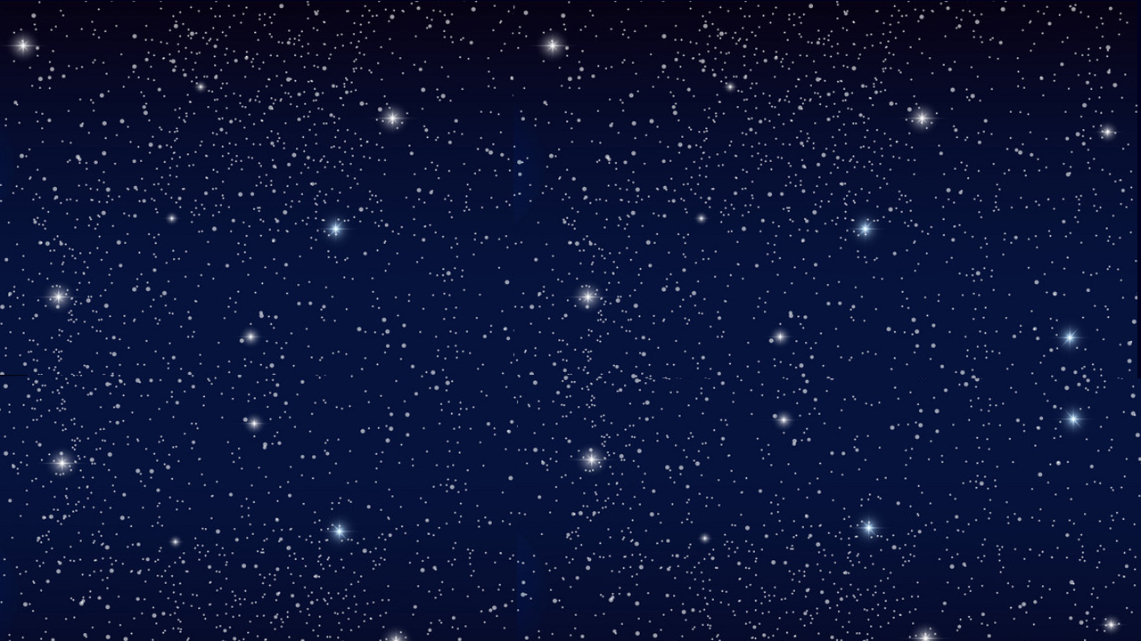



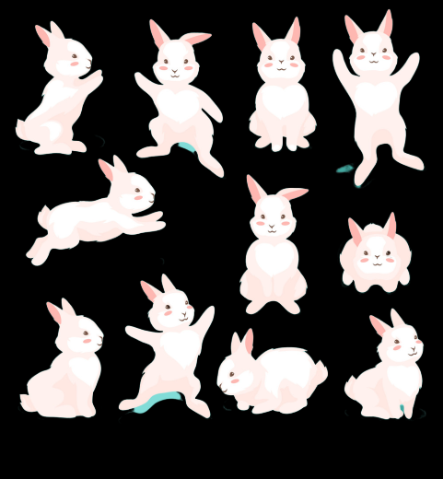
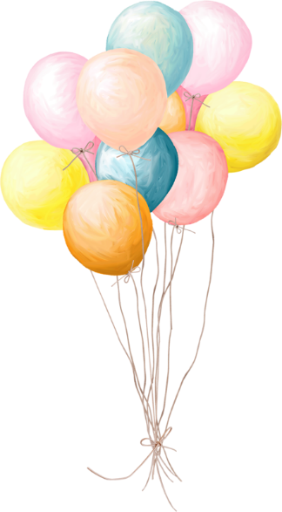



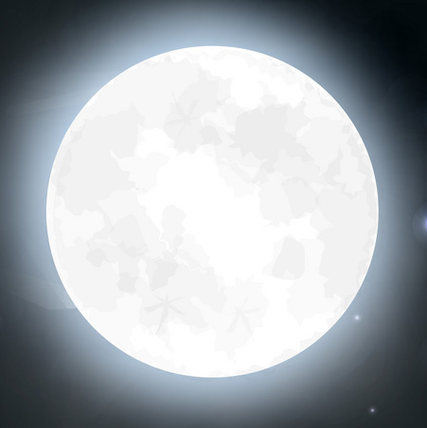

Notes:
Bấm vào ngôi sao để ra câu hỏi. Trả lời xong bấm chú thỏ để học tiếp

Slide 3



Lớp đơn vị gồm những hàng nào?
Hàng nghìn, hàng chục, hàng trăm
Hàng đơn vị hàng chục, hàng nghìn
Hàng đơn vị, hàng chục, hàng trăm

Slide 4
Hương Thảo – Zalo 0972.115.126
Số nào chứa số 0 ở lớp đơn vị?
819 055
700 198
340 155
Notes:
Trả lời xong bấm mũi tên quay về

Slide 5
Lớp đơn vị gồm những hàng nào?
Hàng nghìn, hàng chục, hàng trăm
Hàng đơn vị hàng chục, hàng nghìn
Hàng đơn vị, hàng chục, hàng trăm

Slide 6
Số nào chứa số 5 ở lớp nghìn?
374 950
208 495
650 374

Slide 7




TOÁN

Slide 8


Slide 9



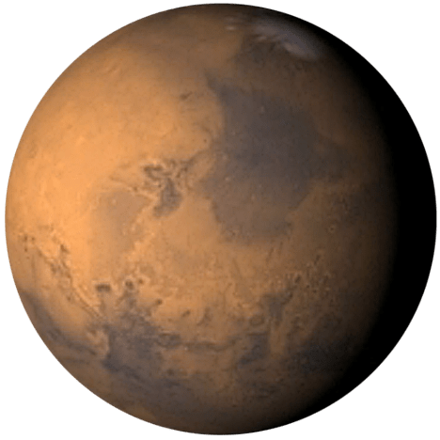
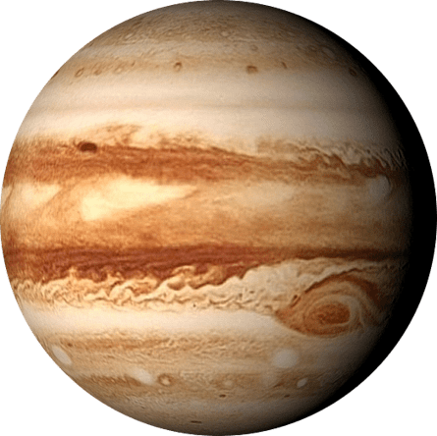
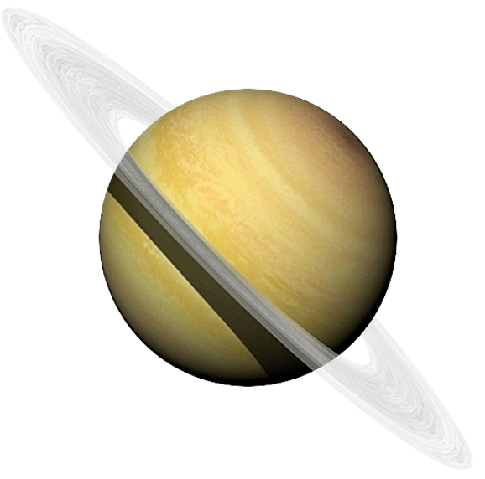


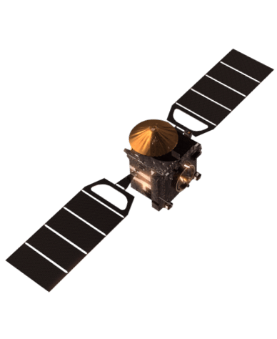

Slide 10


Khám phá sao Hỏa

Slide 11
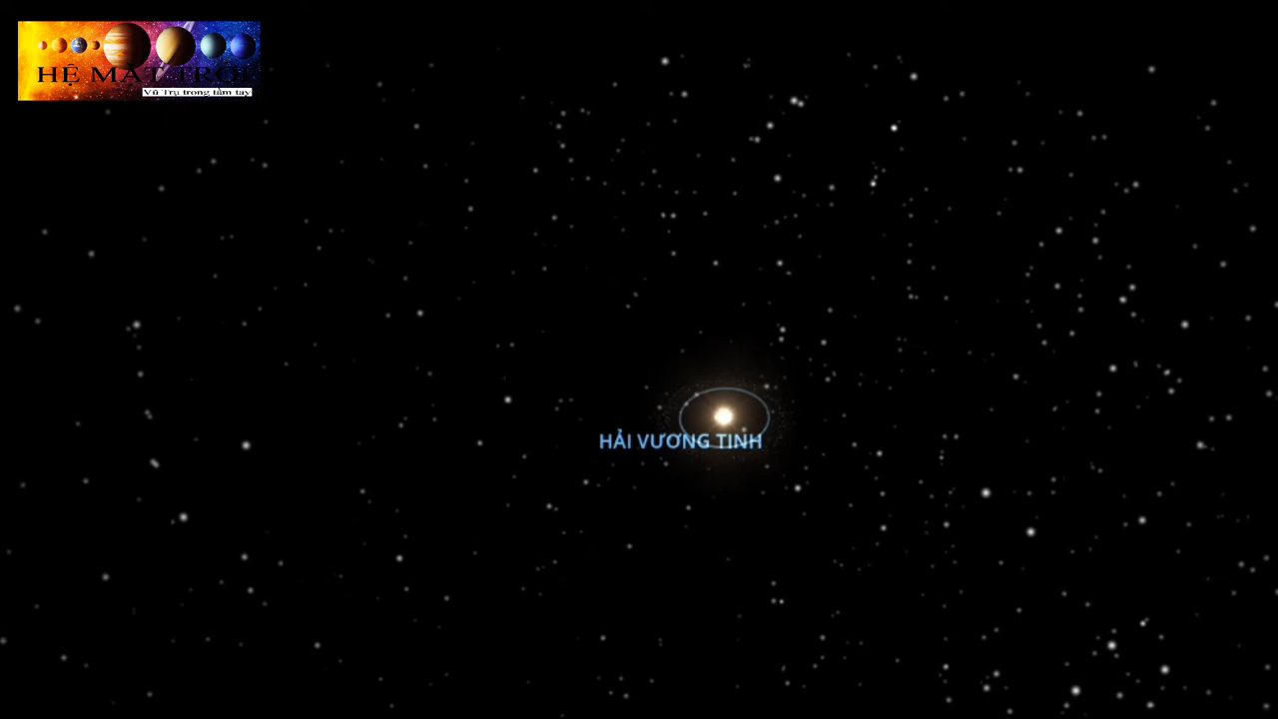

Slide 12


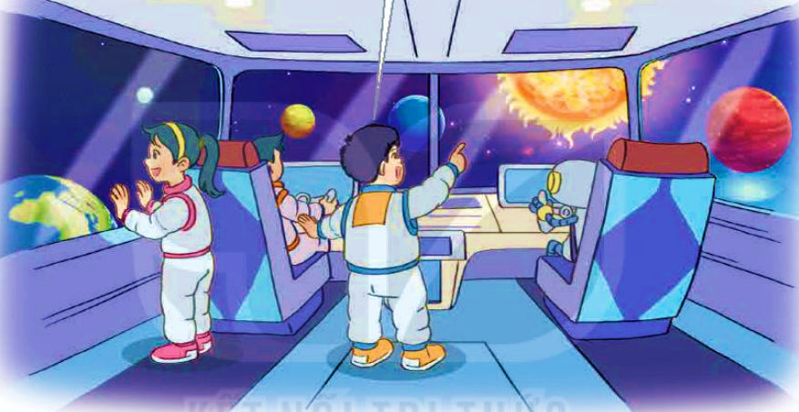
Trái Đất cách Mặt trời khoảng
149 597 876 km
a)
(Theo Hiệp hội Thiên văn học Quốc tế)

Slide 13
Số 149 597 876
Lớp triệu |  |  | Lớp nghìn |  |  | Lớp đơn vị
Hàng trăm triệu | Hàng chục triệu | Hàng triệu | Hàng trăm nghìn | Hàng chục nghìn | Hàng nghìn | Hàng trăm | Hàng chục | Hàng đơn vị
1
4
9
5
9
7
8
7
6
Số 149 597 876 gồm: 1 trăm triệu, 4 chục triệu, 9 triệu, 5 trăm nghìn, 9 chục nghìn, 7 nghìn, 8 trăm, 7 chục và 6 đơn vị.
Đọc là: Một trăm bốn mươi chín triệu năm trăm chín mươi bảy nghìn tám trăm bảy mươi sáu.

Slide 14

b)
999 999 997
999 999 998
999 999 999
1 000 000 000
Số liền sau số 999 9999 9999 là số 1 000 000 000, đọc là: Một tỉ.

Slide 15


Slide 16
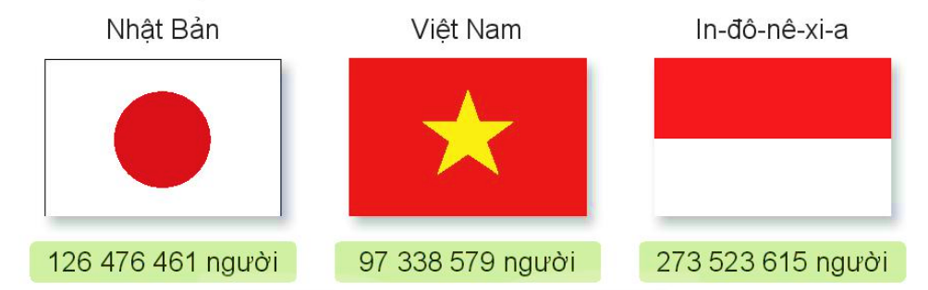
1
Đọc số dân (theo Tổng hợp dữ liệu của Ban Dân số năm 2019) của mỗi nước dưới đây.
Một trăm hai mươi sáu triệu bốn trăm bảy mươi sáu nghìn bốn trăm sáu mươi mốt người.
Chín mươi bảy triệu ba trăm ba mươi tám nghìn năm trăm bảy mươi chín người.
Hai trăm bảy mươi ba triệu năm trăm hai mươi ba nghìn sáu trăm mười lăm người.

Slide 17
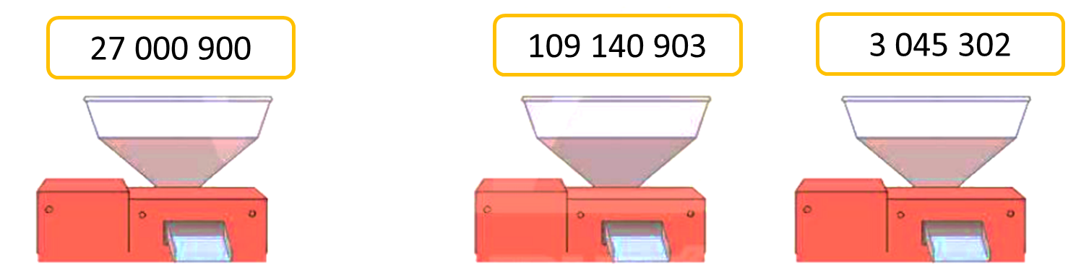
5
Viết số thành tổng (theo mẫu):
20 000 000 + 7 000 000 + 900

Slide 18
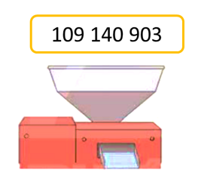
100 000 000 + 9 000 000 + 100 000 + 40 000 + 900 + 3

Slide 19
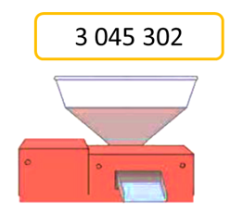
3 000 000 + 40 000 + 5 000 + 300 + 2

Slide 20
5
Mỗi chữ số được gạch chân dưới đây thuộc hàng nào, lớp nào?

Slide 21




Chữ số 8 trong số 63 782 910 thuộc hàng chục nghìn, lớp nghìn
Chữ số 3 trong số 839 000 038 thuộc hàng chục triệu, lớp triệu
Chữ số 3 trong số 9 300 037 thuộc hàng chục, lớp đơn vị
Chữ số 2 trong số 239 111 003 thuộc hàng trăm triệu, lớp triệu.

Slide 22




